Slide 1
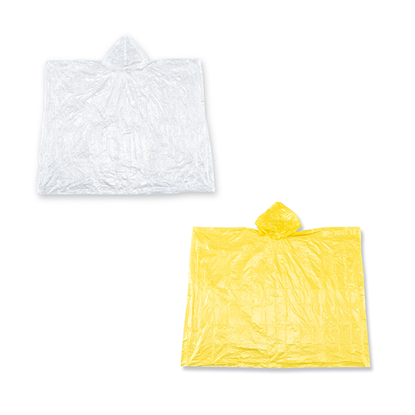
【提案書】
ポンチョ
特徴
コンパクトに折りたためるため携帯性もバッチリな、見た目は非常にシンプルでスタンダードなタイプのポンチョです。カラーはクリアとイエローの2色展開。アウトドア用などにもおすすめ。
納期
納期スペース
仕様
素 材 ： PE
サイズ ： 1040×1300mm
包 装 ： ポリ入
お見積
お見積りスペース

